Slide 1

WEBアプリ 開発コース 成果報告
C-3 チームにんじん戦線
石黒、河上、城丸、中島、山口、渡邉

Slide 2
Q.モチベーションを上げる方法は？

Slide 3

A.
を
使うこと

Slide 4
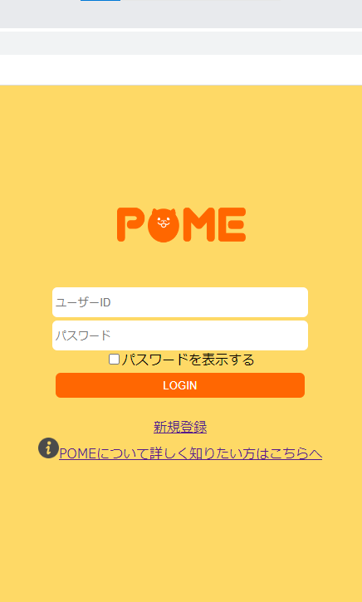
ほめる ＋ 生活に〇をつける
＝ POME

Slide 5

POMEは、あなたの
やらねばならない事をシンプルに管理し、達成後のモチベーション向上のサポートをします

